Slide 1
Kemajuan /Rencana Kerja
Raden Arum Setia Priadi
NIM 20013681419008
Filsafat Ilmu

Slide 2
Perkembangan PLTU
Financeroll – Emiten produsen timah milik negara, PT Timah Tbk (TINS) mengaku telah membatalkan kerjasama dengan PT Bukit Asam Tbk (PTBA) dalam membangun Pembangkit Listrik Tenaga Uap (PLTU). Pasalnya, PLN akan memasok listrik sekira 25 megawatt (mw) ke Bangka Belitung. Sebenarnya hal ini patut disayangkan karena hasil PLTU bisa dijual ke PLN atasi defisit listrik.

Slide 3
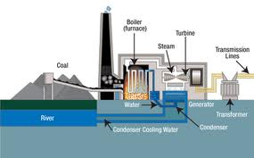

Slide 4
Menurut Sukrisno, pasokan listrik 25 mw untuk Kepulauan Bangka Belitung berasal dari Pembangkit Listrik Tenaga Uap (PLTU) Tanjung Api-api, Sumatera Selatan. Nantinya, PLTU tersebut akan dialirkan melalui kabel bawah laut berkapasitas 150 kilo volt. Nilai inventasi sebesar Rp 1,3 triliun untuk pembangunan kabel dan transmisi dari Sumatera Selatan ke Bangka Belitung.

Slide 5
Selain itu, pasokan listrik tersebut dapat mempercepat Bangka Belitung mendapatkan listrik. Pasalnya, jika pihaknya membangun PLTU sendiri akan memakan waktu sekira 2,5 tahun. Sedangkan jika listrik tersebut dipasok PLN hanya dengan satu tahun Bangka Belitung akan teraliri listrik.
Njaga’ke (mengandalkan pihak lain) menyalahi prinsip berdiri di atas kaki sendiri (berdikari).

Slide 6
Untuk diketahui, TINS dulunya akan menggandeng Bukit Asam untuk membangun PLTU di kawasan industri Tanjung Ular Muntok, Kabupaten Bangka Barat. PLTU tersebut akan digunakan untuk mendukung kegiatan operasional pabrik tin chemical yang akan dibangun perseroan. Jika proyek PLTU ini dapat terlaksana, perseroan akan menghemat biaya operasional.

Slide 7
FILSAFAT ILMU
Misra (1991) telah memperkenalkan empat persyaratan dasar manajemen lingkungan sebagai berikut:
Dampak aktivitas manusia terhadap lingkungan [Direncanakan penulis meneliti kegiatan terkait kelistrikan khususnya pembangkit dan jaringan distribusinya terhadap lingkungan {kawasan pembangkitan, kawasan industri, kawasan terminal peti kemas /pelabuhan} dan sebaliknya];
Sistem nilai yang berlaku [Pembahasan peneliti dimulai dari tingkat PBB, tingkat NKRI, tingkat Provinsi, tingkat Kabupaten /Kota, hingga tingkat lokal setempat tempat kedudukan ketiga kawasan itu];
Rencana dan desain pembangunan berkelanjutan [Penelusuran peneliti dari tingkat Bappenas, tingkat Bappeda Provinsi, hingga tingkat Bappeda Kabupaten /Kota tempat kedudukan ketiga kawasan itu];
Pendidikan lingkungan [Perhatian peneliti terkait pendidikan formal /in-formal /non-formal peduli lingkungan di kalangan stake holder ketiga kawasan itu].

Slide 8
Dari URL http://en.wikipedia.org/wiki/Risk_assessment diketahui bahwa Risk assessment is the determination of quantitative or qualitative value of risk. Pengujian resiko adalah bagian integral rencana manajemen resiko. Pengujian resiko adalah penentuan nilai kuantitatif atau kualitatif resiko berkaitan ke situasi konkrit dan mengenali ancaman (also called hazard). Uji resiko kuantitatif memerlukan kalkulasi dua komponen resiko (R) yaitu the magnitude of the potential loss (L), dan the probability (p) that the loss will occur. Resiko yang dapat diterima adalah a risk that is understood and tolerated usually because the cost or difficulty of implementing an effective countermeasure for the associated vulnerability exceeds the expectation of loss.

Slide 9
MENGARAHKAN DINAMIKA PENDUDUK MELALUI POS PEMBERDAYAAN MENGGERAKKAN PEMBANGUNAN LINGKUNGAN HIDUP TERDIRI ATAS PENGGUNAAN TEKNIK EKOLOGI MENYELESAIKAN PROBLEM LINGKUNGAN KEBAKARAN LAHAN PENYEBAB KABUT ASAP DAN RESTORASI EKOSISTEM LAHAN YANG SUDAH HANGUS DEMI MASA DEPAN ANAK CUCU
Ditulis oleh
Raden Arum Setia Priadi, S.Si., M.T.
HP 081279048058

Slide 10
Bio data penulis
Beliau adalah staf pengajar di Prodi S1 Teknik Elektro dan Prodi S1 Teknik Informatika, Jurusan Teknik Elektro, Fakultas Teknik, Universitas Lampung.
Beliau adalah Sekretaris Sentra Hak Kekayaan Intelektual Lembaga Penelitian Universitas Lampung yang sedang melanjutkan studi di Prodi S3 Ilmu Lingkungan PPS Unsri, Plbg.

Slide 11
Alamat kontak lengkap
Twitter: @radenpriadi
FB: Raden Arum Setia Priadi
E-mail: rasp@eng.unila.ac.id
Blog: http://staff.unila.ac.id/rasp
Kampus: Jurusan Teknik Elektro, Fakultas Teknik, Universitas Lampung, Jln. Sumantri Brojonegoro No. 1, Gedung Meneng, Rajabasa, Bandar Lampung 35145.

Slide 12
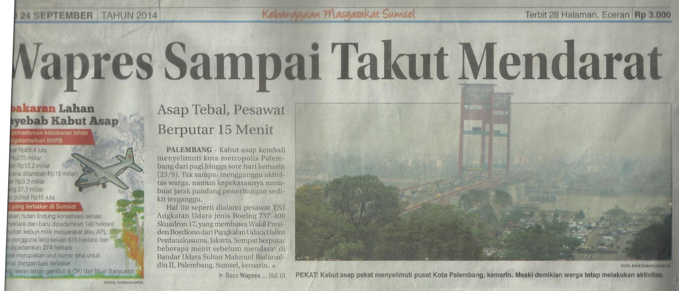
Gambar 1. Kebakaran lahan sudah demikian parah sehingga Wapres RI sampai takut mendarat karena asap tebal, pesawat beliau harus berputar 15 menit di udara. Sumber: Sumatera Ekspres Rabu 24 September 2014, headline.

